Slide 1
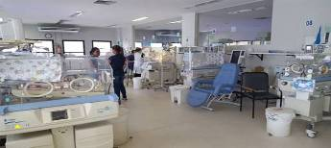

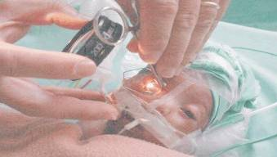
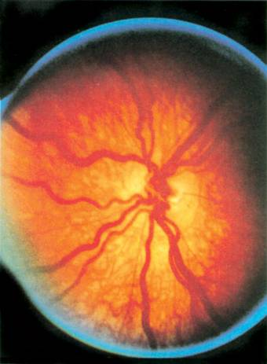
Severa retinopatia da prematuridade é associada com redução dos volumes cerebelar e do tronco cerebral a termo e deficiente neurodesenvolvimento aos 2 anos
Severe retinopathy of prematurity is associated with reduced cerebellar and brainstem volumes at term and neurodevelopmental deficits at 2 years. Drost FJ, Keunen K, Moeskops P, Claessens NHP, van Kalken F, Išgum I, Voskuil-Kerkhof ESM, Groenendaal F, de Vries LS, Benders MJNL, Termote JUM.
Pediatr Res. 2018 Apr;83(4):818-824. doi: 10.1038/pr.2018.2. Epub 2018 Feb 7.
PMID: 29320482.Similar articles
Residência Médica em Neonatologia do Hospital Materno Infantil de Brasília/HMIB
Apresentação: Daniela Megumi R. Yoshimoto - Coordenação: Adriana Fernandes Kawagushi
www.paulomargotto.com.br
Brasília, 23 de fevereiro de 2019

Slide 2
Introdução
A ROP corresponde a uma doença vasoproliferativa da retina de muitos RN prematuros e a maior causa de cegueira em crianças [1]-[3]. Acredita-se que seja responsável por aproximadamente 13% de cegueira infantil em países desenvolvidos [3].

Slide 3
Introdução
Quando as crianças nascem prematuras, a retina não está totalmente vascularizada. O fator de crescimento insulina-like1 (IGF-1) e o fator de crescimento endotelial vascular (VEGF) são dois fatores essenciais para o crescimento destes vasos e precisam estar em equilíbrio para o crescimento normal dos vasos da retina [4].
Infecções peri e pós-natais, desnutrição pós-natal e níveis flutuantes de oxigênio - como resultado de um sistema respiratório e doença neonatal - podem impedir a produção de IGF-1 no recém-nascido pré-termo [5], causando desequilíbrio neste crescimento.

Slide 4
Introdução
Concomitantemente, o VEGF é relativamente suprimido por níveis mais altos de oxigênio presentes no ambiente extra-uterino. A combinação de supressão de VEGF e redução de IGF-1 pode resultar na perda de vasos sanguíneos da retina e retardam o crescimento do vaso deixando a retina periférica avascular. Esse período vaso-obliterativo é chamado de primeira fase da ROP.

Slide 5
Introdução
Mais tarde, durante a segunda fase da ROP, a hipóxia na retina avascular que regula o VEGF resulta em neovascularização à beira da retina vascularizada e avascularizada, formando a fator de risco mais importante para a deficiência visual permanente: o descolamento de retina [4].

Slide 6
Introdução
As concentrações de IGF-1 aumentam no período de catch up devido ao crescimento do pré-termo neste momento, fazendo com que ocorra neovascularização descontrolada [5].
Assim, a retina sofre desenvolvimento substancial durante o terceiro trimestre extra-uterino que é suscetível a perturbações.
Da mesma forma, o córtex cerebral e o cerebelo desenvolvem-se rapidamente durante este período e são vulneráveis a fatores ambientais disruptivos [6].

Slide 7
Introdução
Além disso, o desenvolvimento cerebral depende do IGF-1 [7].
Estudos em animais revelaram sua importância na angiogênese, neurogênese, maturação, proliferação, diferenciação e mielinização [7], [8].
Dada a sua sobreposição em termos de rápido crescimento e desenvolvimento e o papel comum do IGF-1 [9] - [11], pode haver uma relação entre ROP e desenvolvimento cerebral morfológico, que não foi estudado até agora.

Slide 8
Introdução
Neste estudo de caso-controle, os autores investigaram a associação entre ROP grave e desenvolvimento morfológico do cérebro avaliado por RM na idade equivalente à termo (TEA).
Para esse fim, foram comparados os volumes cerebrais das principais estruturas cerebrais e as medidas da morfologia cortical entre prematuros com ROP grave e bebês controles. Os controles pareados foram: idade gestacional (IG), peso ao nascer (PN) e sexo.

Slide 9
Introdução
Os autores levantam a hipótese de que os bebês prematuros com ROP exibem menores volumes cerebrais e reduzem a complexidade da girificação cortical em comparação com bebês de controle pré-termo.
Como objetivo secundário, estudaram a relação entre a ROP grave e o desfecho do neurodesenvolvimento avaliado aos 15 meses e 2 anos de idade corrigida.
Os desempenhos cognitivos e motores foram supostamente mais pobres em crianças com ROP grave.

Slide 10
Métodos
População estudada: 18 crianças com ROP grave foram inclusas.
ROP grave foi definida como ROP tratada com laser terapia e aquelas de grau 3 com doença plus ou tipo 1.
O diagnóstico de ROP foi primeiramente feito pelo oftalmologista quando todas as crianças tinham menos de 30sem de idade gestacional (IG), quando essas crianças sofrem screening para esta condição.

Slide 11
Métodos
Crianças com ROP foram selecionadas de uma grande população de pré-termos que foram admitidos no nível três da UTI do Wilhelmina Children‟s Hospital, University Medical Center Utrecht, Netherlands entre junho de 2009 e junho de 2015 e que tinha uma boa qualidade de RN para avaliação cerebral.

Slide 12
Métodos
Para cada criança com ROP, duas crianças controles foram selecionadas e comparadas pela IG, sexo, ano de nascimento e lesão cerebral definida como hemorragia intraventricular (HIV) de grau I e III, diagnosticada com ultrassom transfontanelar (de acordo com Papule et al [12] ou ressonância magnética (RM.

Slide 13
Métodos
A correspondência foi realizada usando escores de propensão em SPSS.
Crianças com lesões cerebrais severas, definidas com HIV ≥ ao grau III ou leucomalácia cística periventricular, ou anomalias cromossômicas, síndromes genéticas, erros inatos do metabolismo e/ou infecções congênitas do sistema nervoso central foram excluídas.

Slide 14
Métodos
A população total do estudo consistiu de 18 pacientes com ROP grave e 36 controles sem ROP (n = 27) ou com ROP leve (grau 1, n = 9).
O conselho de revisão institucional (IRB) da Instituição onde foi realizado o estudo concedeu permissão para usar os dados clinicamente adquiridos para fins de pesquisa.
Os dados foram analisados anonimamente e o consentimento informado por escrito foi dispensado pelo IRB devido ao uso de dados anônimos e clinicamente adquiridos.

Slide 15
Métodos
Procedimento:
  RM: Exames de ressonância magnética foram realizados em um sistema de 3 tesla como parte dos cuidados clínicos de rotina. Antes da varredura, os lactentes foram sedados com cloridrato 50-60 mg/kg administrado por sonda nasogástrica por protocolo clínico.
    Durante o procedimento de ressonância magnética, a proteção auditiva foi fornecida usando dois pares de abafadores. A frequência cardíaca, a saturação transcutânea de oxigênio e a frequência respiratória foram continuamente monitoradas e um neonatologista ou médico assistente esteve presente durante todo o procedimento.

Slide 16
Métodos
Procedimento:
  Durante a sessão de varredura de 35 minutos coronal ponderada em T2 (tempo de repetição = 4847 ms, tempo de eco = 150 ms, tamanho do voxel adquirido: 0,89 × 0,78 × 1,2 mm3 e reconstruído (tamanho do voxel: 0,35x0,35x1,2 mm3), imagens ponderadas em T2 sagitais (SENSE single shot, repetição tempo = 15000 ms, tempo de eco = 90 ms, tamanho de voxel 0,94x1,22x2,00, intervalo de fenda 2 mm) e coronal, imagens ponderadas em T1 (tempo de repetição = 9,5 ms, tempo de eco = 4,6 ms, (tamanho do voxel = 0,91x0,78x1,2 mm3 foram adquiridos).
  Hemorragias cerebelares e lesão na substância branca (avaliadas de acordo Woodward et al [13] e Kidokoro et al [14]) foram avaliados com ponderação em T1 e T2.
Notes:
Método que a RNM foi realizada.

Slide 17
Métodos
O diâmetro transcerebelar foi medido em imagens coronais ponderadas em T2, como descrito anteriormente por Kidokoro et al e Tich et al [14], [15].
Um exemplo representativo de duas medições transcerebelares dimensionais é fornecido na Figura 1.

Slide 18
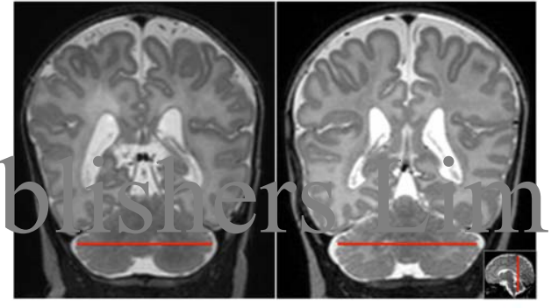

Slide 19
Métodos
Volumes cerebrais e parâmetros de dobramento cortical:
  Matéria branca não mielinizada (UWM), substância cinzenta cortical (CoGM), cerebelo, tronco cerebral (BS) e os volumes de líquido cefalorraquidiano ventricular e extracerebral (mL) foram segmentados automaticamente em imagens coronais ponderadas em T2 usando um método de segmentação automatizado que empregaram redes neurais convolucionais. O método de segmentação é descrito em detalhes em Moeskops et al [16].

Slide 20
Métodos
A partir da segmentação UWM e CoGM, os seguintes parâmetros de dobra cortical foram calculados:
  área interna de CoGM em mm2 - definida como a fronteira entre as segmentações UWM e CoGM
  índice de giroficação: calculado como a razão entre o CoGM da superfície interna e um casco liso em torno da segmentação UWM. [17]

Slide 21
Métodos
Todas as segmentações foram visualmente inspecionadas para garantir a qualidade e pequenas adaptações manuais foram realizadas em caso de erro de classificação do voxel.
Volumes absolutos e volumes relativos - calculados como a porcentagem do volume intracraniano de cada volume cerebral - foram utilizados para a análise.
Volumes do líquido cefalorraquidiano nos ventrículos e em torno do cérebro foram combinados para a análise (daqui em diante referido como CSF). Exemplos representativos de segmentações de tecido cerebral são fornecidos na Figura 2

Slide 22
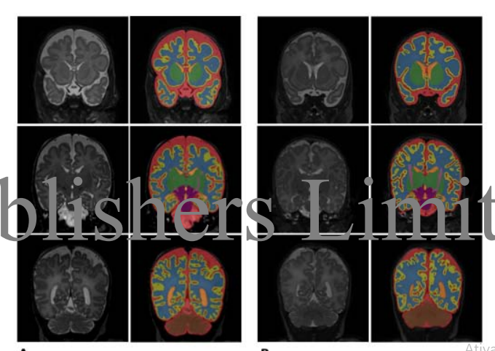
Figura 2

Slide 23
Métodos
Resultado do neurodesenvolvimento
  O resultado do neurodesenvolvimento foi avaliado aos 15 meses (15 bebês com ROP e 30 controles) de idade corrigida usando as Escalas de Desenvolvimento Mental Griffiths (GMDS), que compreende cinco subescalas: função locomotora, funcionamento social pessoal, audição e linguagem, coordenação visual e motora e desempenho.
  Para cada criança, um quociente de desenvolvimento (média e desvio padrão em uma população normativa de 100 ± 12) foi derivada dessas subescalas.

Slide 24
Métodos
Em dois anos de idade corrigida, a função motora cognitiva, fina e grossa foi avaliada usando-se a Escala Bayley de Desenvolvimento Infantil, Terceira Edição (BSITD-III) média normativa em uma referência holandesa população 100 ± 15) (ROP n = 15, controles n = 30) [18].
Três dados de desfechos de bebês com ROP aos 15 e 24 meses de idade não estavam disponíveis.

Slide 25
Métodos
Análise estatística:
  Os procedimentos estatísticos foram realizados usando as estatísticas R (www.r-project.org) e SPSS (IBM Corp., Armonk, N.Y.).
  As características basais entre pacientes com ROP e controles foram comparadas usando testes t independentes para variáveis normalmente distribuídas e testes U de Mann-Whitney e testes de Qui Quadrado para variáveis não normalmente distribuídas ou categóricas, respectivamente.

Slide 26
Métodos
Análise estatítica:
  Modelos de regressão multivariavel pareados foram realizados para comparar os volumes cerebrais, descritores de dobramento cortical, diâmetro transcerebelar e resultado do neurodesenvolvimento entre os dois grupos, inserindo ROP como uma variável de interesse.
  As características basais foram comparadas e as variáveis que foram significativamente diferentes entre os grupos foram inseridos como covariáveis no modelo. No caso de multicolinearidade, foi selecionada a a variável que mais provavelmente estava relacionada à ROP com base nos achados da literatura.

Slide 27
Métodos
Portanto, a displasia broncopulmonar (DBP), definida como necessidade de oxigênio suplementar em 36 semanas de idade gestacional pós-menstrual e nascimentos múltiplos foram incluídos no modelo.
Os resultados do neurodesenvolvimento foram corrigidos por idade no momento da avaliação.
Como o nível educacional materno tem um impacto significativo no funcionamento cognitivo, especialmente na infância e primeira infância [19], os autores compararamo o nível de escolaridade materna entre os grupos antes das análises de resultado neurodesenvolvimento.
Não foram encontradas diferenças significativas entre os pacientes com ROP e controles.

Slide 28
Métodos
Portanto, esse fator não foi inserido como uma covariável no modelo multivariado.
As variáveis normalmente distribuídas são listadas como sua média e desvio padrão e as variáveis que não foram distribuídas normalmente são fornecidas como mediana e intervalo interquartílico na sessão de resultados.
Um valor p de dois lados <0,05 foi considerado estatisticamente significativo.

Slide 29
Resultados
As características clínicas da população do estudo estão descritas na Tabela 1.
Na verdade, não houve diferença significativa em IG, peso, sexo e HIV entre lactentes com ROP grave e crianças de controle desde que os bebês foram pareados.
A DBP foi mais comum em crianças ROP (14 (78%) versus 11 (31%) lactentes, p = 0,001.
Os bebês com ROP receberam significativamente mais transfusões de eritrócitos (8 (6-10) versus 5 (3-7), p <0,0001) e houve mais nascimentos múltiplos no grupo ROP (10 (56%) versus 7 (19%), p = 0,03, x2 = 7,3).

Slide 30
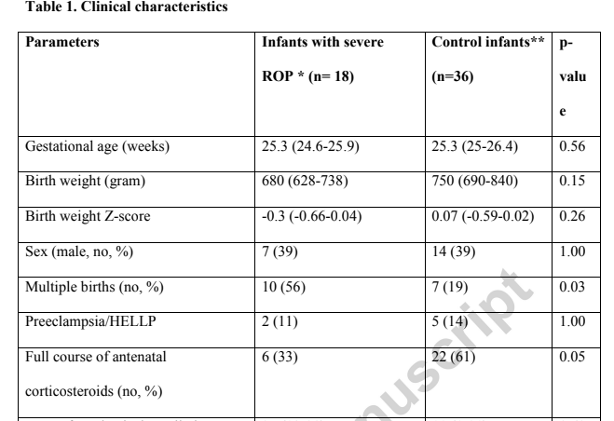
Tabela 1

Slide 31
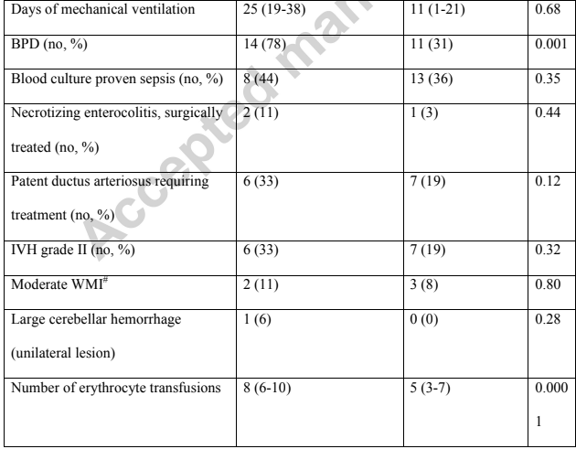

Slide 32
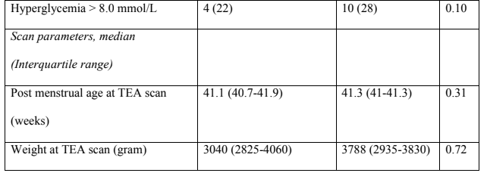

Slide 33
Resultados
Volumes cerebrais e dobramento cortical:
  Prematuros com ROP grave mostraram volumes cerebelares absolutos significativamente menores (p = 0,04, 21,4 ± 3,2 mL versus 23,1 ± 2,6 mL) , assim como menores volumes relativos do cerebelo (p = 0,048, 4,7 ± 0,14% versus 5,1 ± 0,09%) em comparação com controles.
  Os volumes do tronco encefálico também foram significativamente menores nos ROP: volume do tronco encefálico absoluto (p = 0,01, 5,4 ± 0,5 ml versus 5,8 ± 0,5 ml), volume relativo do tronco encefálico (p = 0,02, 1,2 ± 0,03% versus 1,3 ± 0,1%). Os resultados são ilustrados em Figura 3.
  Além disso, bebês com ROP grave mostraram diâmetro transcerebelar significativamente menor (p = 0,04, 5,0 ± 0,06 cm versus 5,2 ± 0,06 cm). Figura 3

Slide 34
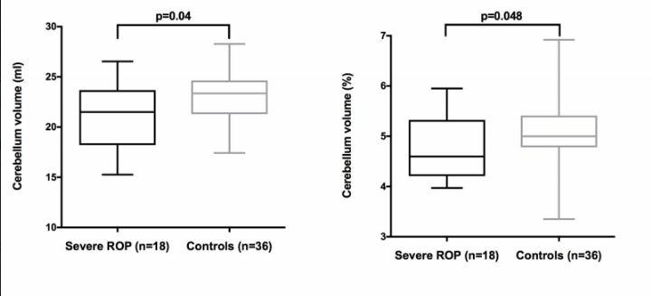
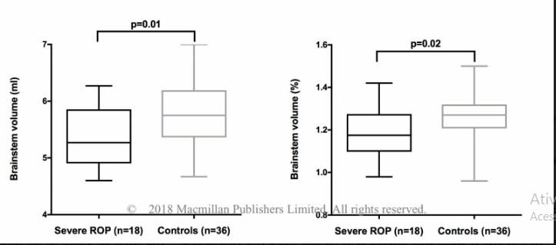
Figura 3
Fig. 3

Slide 35
Resultados
Introduzir DBP ou nascimento múltiplo no modelo não teve efeito significativo sobre a associação entre a ROP grave e os volumes cerebrais ou o diâmetro transcerebelar.
Não houve diferenças significativas nos volumes do CoGM, volume UWM e Volumes de líquido cefalorraquidiano entre crianças ROP e controles.
Além disso, não houve diferenças significativas nas medidas de desenvolvimento cortical, incluindo área de superfície cortical e índice de girificação.

Slide 36
Resultados
Resultado do neurodesenvolvimento:
  Os pacientes com ROP apresentaram um quociente de desenvolvimento significativamente menor no GMDS aos 15 meses de IC (p = 0,01, 93 ± 15 versus 102 ± 10).
  Além disso, os pacientes com ROP exibiram escores motores finos significativamente menores (p = 0,02, 10 ± 3 vs. 12 ± 2) no BSITD-III aos dois anos de IC.
  Não foram observadas diferenças significativas nos escores motores cognitivos e brutos aos dois anos de idade. Os dados de resultados são apresentados na Tabela 2.
  A DBP e o nascimento múltiplo não influenciaram significativamente a relação entre a ROP grave e o resultado do neurodesenvolvimento.

Slide 37
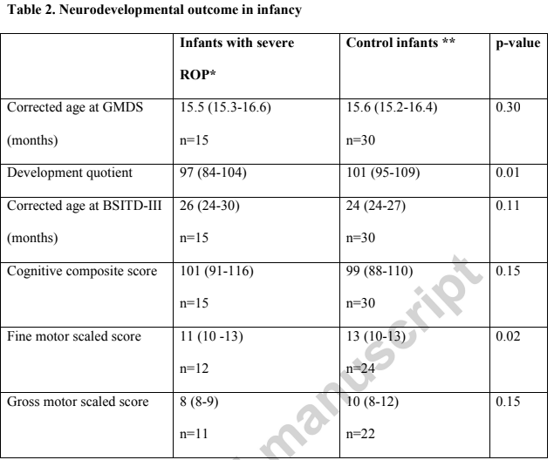
Tabela 2

Slide 38
Resultados
Resultado visual:
  Dados de resultados visuais estavam disponíveis para 16/18 (89%) bebês com ROP grave, não havia dados disponíveis para bebês de controle.
  14 crianças não tinham deficiência visual, 2 bebês sofriam de cegueira unilateral e 44% das crianças (7/16) tinham mais de quatro anos na idade de acompanhamento oftalmológico.
  Um dos recém-nascidos com ROP com deficiência visual não foi incluído em análise do desfecho neurodesenvolvimento porque o resultado do neurodesenvolvimento não pôde ser avaliado.
  Após excluir o outro lactente das análises, pontuações motoras finas permaneceram significativamente menores em crianças com ROP grave em comparação com o controle de bebês pré-termo.

Slide 39
Discussão
Neste estudo de caso-controle, os autores observaram volumes menores do cerebelo e menor diâmetro transcerebelar em prematuros com ROP grave em comparação com bebês de controle que foram pareados por IG, peso e sexo.
Além disso, os pacientes com ROP apresentaram volumes do tronco encefálico significativamente menores e pior evolução precoce do neurodesenvolvimento.

Slide 40
Discussão
Para o conhecimento dos autores, este é o primeiro estudo a fazer comparações diretas do crescimento inicial do cérebro e do neurodesenvolvimento entre lactentes com ROP grave e prematuros sem essa complicação.
Um estudo sueco mostrou baixas concentrações séricas de IGF-1 associadas à redução do volume cerebelar em bebês prematuros [9].

Slide 41
Discussão
Embora comparações diretas não possam ser feitas, pode haver sobreposição substancial entre as observações do último estudo e do presente estudo.
O IGF-1 está envolvido na fisiopatologia da ROP, assim como no crescimento e desenvolvimento do cérebro, e pode desempenhar um importante papel mecanicista na associação entre a ROP e o desenvolvimento cerebral.

Slide 42
Discussão
Vasos retinianos surgem a partir do quarto mês de gestação sob controle de IGF-1 e VEGF em particular, e são tipicamente maduros por 36-40 semanas de gestação [20].
Concomitantemente, o cérebro - e especificamente o cerebelo - se desenvolvem rapidamente, o que o torna vulnerável a mudanças ambientais que podem ocorrer durante este período crítico.
Tais mudanças incluem queda rápida do IGF-1 após o nascimento prematuro e persistentes baixas concentrações de IGF-1 nas semanas seguintes.
A hipótese dos autores é que as perturbações no IGF-1 podem ser o caminho subjacente comum desenvolvimento anormal da retina, cerebelo e tronco encefálico no período pré-termo, quando esses processos ocorrem em um ambiente extra-uterino.

Slide 43
Discussão
Durante a primeira fase da ROP, o crescimento do vaso retiniano é suprimido devido aos baixos níveis de IGF-1 (e VEGF).
Durante a segunda fase (vasoproliferativa), as neovascularizações são formadas devido à hipóxia retiniana, causando aumento da liberação de VEGF. Durante esta fase, os níveis de IGF-1 deveriam ter atingido valores suficientes para o crescimento vascular.
O IGF-1 também é essencial para o cérebro em desenvolvimento e tem se demonstrado ser importante para a maturação do axônio e mielinização no tronco cerebral [21].
No cerebelo, o IGF-1 promove o desenvolvimento e a sobrevivência de neurônios do cerebelo, as Células de Purkinje [22].

Slide 44
Discussão
Vários estudos com roedores demonstraram que a expressão do receptor de IGF-1 é maior no cerebelo e tronco cerebral [23], [24].
Os volumes menores de cerebelo e tronco encefálico podem, portanto, estar relacionados à alta expressão do receptor de IGF-1 nesses pacientes, nas estruturas em bebês prematuros também.
No entanto, os níveis de IGF-1 não foram medidos neste estudo.
Repetir este estudo incluindo medidas sequenciais do soro das concentrações de IGF-1 para investigar o papel deste no desenvolvimento cerebral prejudicado de pacientes com ROP seria altamente relevante.

Slide 45
Discussão
Alternativamente, a ROP e o desenvolvimento do cérebro podem ser suscetíveis ao ambiente com distúrbios, porque ambos prosseguem em ritmo acelerado durante o período pré-termo.
Além de baixos níveis de IGF-1, outros fatores importantes que podem afetar o desenvolvimento do cérebro incluindo a inflamação, infecção, hipóxia e hiperóxia e desnutrição pós-natal [6], [25] – [27].

Slide 46
Discussão
Os autores conseguiram demonstrarar que crianças nascidas prematuras com ROP grave apresentaram um quociente de desenvolvimento significativamente menor e escores motores finos menores aos 15 e 24 meses de idade corrigida, o que está de acordo com outras publicações [28], [29].
Volumes menores do cérebro e comprometimento do desenvolvimento cortical têm sido associados a déficits do neurodesenvolvimento que persistem durante a infância e a adolescência [30].
Especificamente, volumes cerebelares menores foram associados a um pior resultado cognitivo, comprometimento do funcionamento executivo, menor desempenho e aumento do risco de transtorno do espectro do autismo [30] – [33].

Slide 47
Discussão
O cerebelo tem cada vez mais reconhecido como de grande importância para o funcionamento cognitivo e exerce este papel através das vias cerebelares [25], [32], [34].
O cerebelo atua como um centro de controle para regiões corticais de maior ordem [32] e, portanto, rupturas precoces no crescimento do cerebelo poderia ter um impacto no desenvolvimento do córtex cerebral e, desta forma, afetar o movimento, a cognição e a regulação afetiva [32].

Slide 48
Discussão
Dadas as associações descritas anteriormente entre volumes cerebrais reduzidos e neurodesenvolvimento, é particularmente relevante identificar bebês com risco de deficiências do neurodesenvolvimento em idade precoce [35].
O presente estudo ressalta a importância da identificação precoce de crianças com ROP e a necessidade de examinar o cérebro, incluindo o cerebelo nesses bebês.

Slide 49
Discussão
Recentemente, Davis et al discutiram uma visão geral terapias neuroprotetivas que foram propostas nos últimos anos [36]. Muitas destas crianças desenvolvem distúrbios do desenvolvimento neuromotor.
Programas psicológicos de educação especial ou preventiva podem beneficiar essas crianças [35], [37].
A hipótese dos autores é que o desenvolvimento cortical seria negativamente relacionado à ROP porque o córtex se desenvolve rapidamente no último trimestre da gravidez [17] e pode ser suscetível a concentrações reduzidas de IGF-1 [9] e outras influências ambientais e epigenéticas negativas, potencialmente associadas a ROP grave.

Slide 50
Discussão
No entanto, nenhuma associação foi encontrada neste grupo com pacientes com ROP.
Além disso, a ROP grave não foi relacionada ao volume da UWM e do CoGM neste estudo de caso-controle.
Assim, o desenvolvimento prejudicado da cortical e da substância branca em bebês prematuros pode estar relacionado à gravidade geral da doença em vez da ROP especificamente.

Slide 51
Discussão
Nesse estudo, a morbidade neonatal foi comparada entre bebês com ROP e bebês controle.
No entanto, transfusões de eritrócitos, nascimentos múltiplos e DBP foram mais comuns em pacientes com ROP.
As transfusões de eritrócitos não foram incluídas no modelo multivariado porque a DBP e as transfusões de eritrócitos estavam fortemente inter-relacionadas.
Alguns estudos observaram que a DBP e o nascimento múltiplo estão relacionados a menores volumes cerebrais e neurodesenvolvimento [6], [38].

Slide 52
Discussão
No modelo multivariado deste estudo, a DBP e o nascimento múltiplo não tiveram efeito significativo nos volumes cerebrais e no neurodesenvolvimento, sugerindo que a redução dos volumes cerebrais e menores escores de desenvolvimento neurológico em pacientes com ROP podem ser independentemente relacionados à fisiopatologia e/ou possivelmente ao tratamento da ROP grave .

Slide 53
Discussão
A ROP grave pode ter um efeito negativo no neurodesenvolvimento devido à deficiência visual.
Nesta coorte, dados de resultados visuais estavam disponíveis para a maioria dos bebês com ROP (89%). Conseqüentemente, a deficiência visual não pôde explicar as presentes observações.

Slide 54
Discussão- LIMITAÇÕES
Existem algumas limitações que precisam ser abordadas.
Em primeiro lugar, o tamanho da amostra foi pequeno porque foram incluídas apenas crianças com ROP grave. Felizmente, a incidência de ROP grave é relativamente baixa na população de prematuros extremos estudada [39].
Devido a esse pequeno número de bebês, esse estudo não foi desenvolvido para detectar todas as possíveis alterações no cérebro neonatal em crescimento.
Portanto, os autores ressaltam que o presente estudo deve ser repetido em uma amostra maior, particularmente regiões que estão intimamente ligadas ao cerebelo que podem ser de interesse em tais estudos adicionais.

Slide 55
Discussão
Uma segunda consideração metodológica é que, no momento das análises, nem todas as crianças atingiram 15 meses ou dois anos de idade corrigida e, portanto, os autores não foram capazes de avaliar o neurodesenvolvimento neste momento em todas as crianças.
No entanto, os dados de infância a médio prazo estavam disponíveis para a maioria das crianças (83%) e, portanto, uma boa estimativa do funcionamento cognitivo e motor da primeira infância poderia ser obtida.
Dados de longo prazo sobre o neurodesenvolvimento em idade escolar, incluindo funções executivas, ainda são desconhecidos, mas são de particular interesse em relação às hipóteses.

Slide 56
Conclusão
Em conclusão, os autores observaram menores volumes cerebelares, diâmetro do cerebelo e volumes do tronco encefálico em prematuros com ROP grave em comparação com bebês controles pré-termo pareados.
Recém-nascidos prematuros com ROP também mostraram menores escores gerais de desenvolvimento na infância e pior funcionamento motor fino aos dois anos de IC.
Os achados do presente estudo sugerem que as crianças nascidas prematuras com ROP grave estão em risco de comprometimento do crescimento do cerebelo e tronco encefálico e podem estar em risco de comprometimento do neurodesenvolvimento persistente durante toda a infância.

Slide 57
Conclusão
O mecanismo subjacente da associação entre a ROP e o desenvolvimento volumétrico cerebral precoce permanece incerto e pode estar relacionado a alterações na produção de IGF-1, o que requer mais estudos.
Além disso, pesquisas futuras são necessárias para avaliar a relação desses achados com o funcionamento cognitivo e motor a longo prazo.

Slide 58
ABSTRACT
Background
To evaluate the association between severe retinopathy of prematurity (ROP), measures of brain morphology at term-equivalent age (TEA), and neurodevelopmental outcome.
Methods
Eighteen infants with severe ROP (median gestational age (GA) 25.3 (range 24.6–25.9 weeks) were included in this retrospective case–control study. Each infant was matched to two extremely preterm control infants (n=36) by GA, birth weight, sex, and brain injury. T2-weighted images were obtained on a 3 T magnetic resonance imaging (MRI) at TEA. Brain volumes were computed using an automatic segmentation method. In addition, cortical folding metrics were extracted. Neurodevelopment was formally assessed at the ages of 15 and 24 months.

Slide 59
Results
Infants with severe ROP had smaller cerebellar volumes (21.4±3.2 vs. 23.1±2.6 ml; P=0.04) and brainstem volumes (5.4±0.5 ml vs. 5.8±0.5 ml; P=0.01) compared with matched control infants. Furthermore, ROP patients showed a significantly lower development quotient (Griffiths Mental Development Scales) at the age of 15 months (93±15 vs. 102±10; P=0.01) and lower fine motor scores (10±3 vs. 12±2; P=0.02) on Bayley Scales (Third Edition) at the age of 24 months.
Conclusion
Severe ROP was associated with smaller volumes of the cerebellum and brainstem and with poorer early neurodevelopmental outcome. Follow-up through childhood is needed to evaluate the long-term consequences of our findings.
A ROP severa foi associada a volumes menores do cerebelo e do tronco encefálico e a um desfecho mais precoces do desenvolvimento neurológico. O acompanhamento até a infância é necessário para avaliar as consequências a longo prazo dos achados desses autores .

Slide 60
Referências
1.Hartnett ME. Pathophysiology and mechanisms of severe retinopathy of prematurity. Ophthalmology 2015;122:200–10.
2.Hoogerwerf A, Schalij-Delfos NE, Van Schooneveld MJ, Termote JUM. Incidence of retinopathy of prematurity over the last decade in the Central Netherlands. Neonatology 2010;98:137–142.
3.Steinkuller PG, Du L, Gilbert C, Foster A, Collins ML, Coats DK. Childhood blindness. J AAPOS 1999;3:26–32.
4.Hellström A, Smith LEH, Dammann O. Retinopathy of prematurity. Lancet 2013;382:1445–57.
5.Hellström A, Ley D, Hansen-Pupp I et al. IGF-I in the clinics: use in retinopathy of prematurity. Growth Horm IGF Res 2016;30–31:75–80.
6.Kersbergen KJ, Makropoulos A, Aljabar P et al. Longitudinal regional brain development and clinical risk factors in extremely preterm infants. J Pediatr 2016;178:93–100 e6.
7.Fernandez AM, Torres-Alemán I. The many faces of insulin-like peptide signalling in the brain. Nat Rev Neurosci 2012;13:225–39.

Slide 61
Referências
8.Hellström A, Ley D, Hansen-Pupp I et al. Insulin-like growth factor 1 has multisystem effects on fetal and preterm infant development. Acta Paediatr 2016;105:576–86.
9.Hansen-Pupp I, Hövel H, Hellström A et al. Postnatal decrease in circulating insulin-like growth factor-I and low brain volumes in very preterm infants. J Clin Endocrinol Metab 2011;96:1129–35.
10.Hök-Wikstrand M, Hård AL, Niklasson A, Hellström A. Early postnatal growth variables are related to morphologic and functional ophthalmologic outcome in children born preterm. Acta Paediatr 2010;99:658–64.
11.Löfqvist C, Engström E, Sigurdsson J et al. Postnatal head growth deficit among premature infants parallels retinopathy of prematurity and insulin-like growth factor-1 deficit. Pediatrics2006;117:1930–8.
12.Papile L, Burstein J, Burstein R, Koffler H. Incidence and evolution of subependymal and intraventricular hemorrhage: a study of infants with birth weights less than 1,500 gm. J Pediatr1978;92:529–34.
13.Woodward LJ, Anderson PJ, Austin NC, Howard K, Inder TE. Neonatal MRI to predict neurodevelopmental outcomes in preterm infants. N Engl J Med 2006;355:685–94.
14.Kidokoro H, Neil JJ, Inder TE. New MR imaging assessment tool to define brain abnormalities in very preterm infants at term. Am J Neuroradiol 2013;34:2208–14.
15.Tich SNT, Anderson PJ, Shimony JS, Hunt RW, Doyle LW, Inder TE. A novel quantitative simple brain metric using MR imaging for preterm infants. Am J Neuroradiol 2009;30:125–31.

Slide 62
Referências
16.Moeskops P, Viergever MA, Mendrik AM, de Vries LS, Benders MJ, Isgum I. Automatic segmentation of MR brain images with a convolutional neural network. IEEE Trans Med Imaging2016;35:1252–61.
17.Moeskops P, Benders MJ, Kersbergen KJ et al. Development of cortical morphology evaluated with longitudinal MR brain images of preterm infants. PLoS ONE 2015;10:e0131552.
18.van Baar M, Steenis AL, Verhoeven LJP. Bayley Scales of Infant and Toddler Development Third. Amsterdam: Pearson Assessment and Information, 2014.
19.Patra K, Greene MM, Patel AL, Meier P. Maternal education level predicts cognitive, language, and motor outcome in preterm infants in the second year of life. Am J Perinatol 2016;116:1477–90.
20.Harrel S, Brandon D. Retinopathy of prematurity: the disease process, classifications, screening, treatment, and outcomes. Neonatal Netw 2007;26:371–8.
21.Moore JK, Linthicum FH. The human auditory system: a timeline of development. Int J Audiol 2007;46:460–78.
22.Ye P, Xing Y, Dai Z, Ercole AJD. In vivo actions of insulin-like growth factor-I (IGF-1 ) on cerebellum development in transgenic mice: evidence that IGF increases proliferation of granule cell progenitors. Brain Res Dev Brain Res 1996;95:44–54.
23.Popken GJ, Hodge RD, Ye P et al. In vivo effects of insulin-like growth factor-I ( IGF-I ) on prenatal and early postnatal development of the central nervous system. Neuroscience2004;19:2056–68.
24.Dentremont KD, Ye P, Ercole AJD, O’Kusky JR. Increased insulin-like growth factor-I (IGF-I) expression during early postnatal development differentially increases neuron number and growth in medullary nuclei of the mouse. Dev Brain Res 1999;114:135–41.

Slide 63
Referências
24.Dentremont KD, Ye P, Ercole AJD, O’Kusky JR. Increased insulin-like growth factor-I (IGF-I) expression during early postnatal development differentially increases neuron number and growth in medullary nuclei of the mouse. Dev Brain Res 1999;114:135–41.
25.Limperopoulos C, Soul JS, Gauvreau K et al. Late gestation cerebellar growth is rapid and impeded by premature birth. Pediatrics 2005;115:688–95.
26.Lofqvist C. Postnatal head growth deficit among premature infants parallels retinopathy of prematurity and insulin-like growth factor-1 deficit. Pediatrics 2006;117:1930–8.
27.Keunen K, Išgum I, van Kooij BJM et al. Brain volumes at term-equivalent age in preterm infants: imaging biomarkers for neurodevelopmental outcome through early school age. J Pediatr2016;172:88–95.
28.Beligere N, Perumalswamy V, Tandon M et al. Seminars in fetal & neonatal medicine retinopathy of prematurity and neurodevelopmental disabilities in premature infants. Semin Fetal Neonatal Med 2015;20:346–53.
29.Glass TJA, Chau V, Gardiner J et al. Severe retinopathy of prematurity predicts delayed white matter maturation and poorer neurodevelopment. Arch Dis Child Fetal Neonatal Ed2017;102:F532–7.
30.Lind A, Haataja L, Rautava L et al. Relations between brain volumes, neuropsychological assessment and parental questionnaire in prematurely born children. Eur Child Adolesc Psychiatry 2010;19:407–17.

Slide 64
Referências
31. Anderson P, Doyle LW. Neurobehavioral outcomes of school-age children born extremely low birth weight or very preterm in the 1990s. J Am Med Assoc 2003;289:3264–72.
32.Stoodley CJ, Limperopoulos C. Structure–function relationships in the developing cerebellum: evidence from early-life cerebellar injury and neurodevelopmental disorders. Semin Fetal Neonatal Med 2016;21:356–64.
33.Limperopoulos C, Bassan H, Sullivan NR et al. Positive screening for autism in ex-preterm infants: prevalence and risk factors. Pediatrics 2008;121:758–65.
34.Van Kooij BJM, Benders MJNL, Anbeek P, Van Haastert IC, De Vries LS, Groenendaal F. Cerebellar volume and proton magnetic resonance spectroscopy at term, and neurodevelopment at 2 years of age in preterm infants. Dev Med Child Neurol2012;54:260–6.
35.Cioni G, Inguaggiato E, Sgandurra G. Early intervention in neurodevelopmental disorders: underlying neural mechanisms. Dev Med Child Neurol 2016;58:61–6.
36.Davis AS, Berger VK, Chock VY. Perinatal neuroprotection for extremely preterm infants. Am J Perinatol 2016;33:290–6.
37.McGrath JM, Cone S, Samra Ha. Neuroprotection in the preterm infant: further understanding of the short- and long-term implications for brain development. Newborn Infant Nurs Rev2011;11:109–12.
38.Neubauer V, Junker D, Griesmaier E, Schocke M, Kiechl-Kohlendorfer U. Bronchopulmonary dysplasia is associated with delayed structural brain maturation in preterm infants. Neonatology 2015;107:179–84.
39.van Sorge AJ, Termote JUM, Simonsz HJ et al. Outcome and quality of screening in a nationwide survey on retinopathy of prematurity in The Netherlands. Br J Ophthalmol 2014;98:1056–60.

Slide 65
Referências em Forma de Links!
Com o eslide em forma de exibição você pode Pesqisa esses estudos Aqui e Agora!
1.Hartnett ME. Pathophysiology and mechanisms of severe retinopathy of prematurity. Ophthalmology 2015;122:200–10.
        PubMed
    Article
    Google Scholar
2.Hoogerwerf A, Schalij-Delfos NE, Van Schooneveld MJ, Termote JUM. Incidence of retinopathy of prematurity over the last decade in the Central Netherlands. Neonatology 2010;98:137–142.
        PubMed
    Article
    Google Scholar
3.Steinkuller PG, Du L, Gilbert C, Foster A, Collins ML, Coats DK. Childhood blindness. J AAPOS 1999;3:26–32.
        CAS
    PubMed
    Article
    Google Scholar
4.Hellström A, Smith LEH, Dammann O. Retinopathy of prematurity. Lancet 2013;382:1445–57.
        CAS
    PubMed
    Article
    Google Scholar
5.Hellström A, Ley D, Hansen-Pupp I et al. IGF-I in the clinics: use in retinopathy of prematurity. Growth Horm IGF Res 2016;30–31:75–80.
        Google Scholar
6.Kersbergen KJ, Makropoulos A, Aljabar P et al. Longitudinal regional brain development and clinical risk factors in extremely preterm infants. J Pediatr 2016;178:93–100 e6.
        PubMed
    Article
    Google Scholar
7.Fernandez AM, Torres-Alemán I. The many faces of insulin-like peptide signalling in the brain. Nat Rev Neurosci 2012;13:225–39.
        CAS
    PubMed
    Article
    Google Scholar
8.Hellström A, Ley D, Hansen-Pupp I et al. Insulin-like growth factor 1 has multisystem effects on fetal and preterm infant development. Acta Paediatr 2016;105:576–86.
        PubMed
    Article
    Google Scholar
9.Hansen-Pupp I, Hövel H, Hellström A et al. Postnatal decrease in circulating insulin-like growth factor-I and low brain volumes in very preterm infants. J Clin Endocrinol Metab 2011;96:1129–35.
        PubMed
    Article
    Google Scholar
10.Hök-Wikstrand M, Hård AL, Niklasson A, Hellström A. Early postnatal growth variables are related to morphologic and functional ophthalmologic outcome in children born preterm. Acta Paediatr 2010;99:658–64.

Slide 66
11.Löfqvist C, Engström E, Sigurdsson J et al. Postnatal head growth deficit among premature infants parallels retinopathy of prematurity and insulin-like growth factor-1 deficit. Pediatrics2006;117:1930–8.
        PubMed
    Article
    Google Scholar
12.Papile L, Burstein J, Burstein R, Koffler H. Incidence and evolution of subependymal and intraventricular hemorrhage: a study of infants with birth weights less than 1,500 gm. J Pediatr1978;92:529–34.
        CAS
    PubMed
    Article
    Google Scholar
13.Woodward LJ, Anderson PJ, Austin NC, Howard K, Inder TE. Neonatal MRI to predict neurodevelopmental outcomes in preterm infants. N Engl J Med 2006;355:685–94.
        CAS
    PubMed
    Article
    Google Scholar
14.Kidokoro H, Neil JJ, Inder TE. New MR imaging assessment tool to define brain abnormalities in very preterm infants at term. Am J Neuroradiol 2013;34:2208–14.
        PubMed
    Article
    Google Scholar
15.Tich SNT, Anderson PJ, Shimony JS, Hunt RW, Doyle LW, Inder TE. A novel quantitative simple brain metric using MR imaging for preterm infants. Am J Neuroradiol 2009;30:125–31.
        PubMed
    Article
    Google Scholar
16.Moeskops P, Viergever MA, Mendrik AM, de Vries LS, Benders MJ, Isgum I. Automatic segmentation of MR brain images with a convolutional neural network. IEEE Trans Med Imaging2016;35:1252–61.
        PubMed
    Article
    Google Scholar
17.Moeskops P, Benders MJ, Kersbergen KJ et al. Development of cortical morphology evaluated with longitudinal MR brain images of preterm infants. PLoS ONE 2015;10:e0131552.
        PubMed
    Article
    Google Scholar
18.van Baar M, Steenis AL, Verhoeven LJP. Bayley Scales of Infant and Toddler Development Third. Amsterdam: Pearson Assessment and Information, 2014.
        Google Scholar
19.Patra K, Greene MM, Patel AL, Meier P. Maternal education level predicts cognitive, language, and motor outcome in preterm infants in the second year of life. Am J Perinatol 2016;116:1477–90.
        Google Scholar
20.Harrel S, Brandon D. Retinopathy of prematurity: the disease process, classifications, screening, treatment, and outcomes. Neonatal Netw 2007;26:371–8.
        PubMed
    Article
    Google Scholar
21.Moore JK, Linthicum FH. The human auditory system: a timeline of development. Int J Audiol 2007;46:460–78.
        PubMed
    Article
    Google Scholar

Slide 67
22.Ye P, Xing Y, Dai Z, Ercole AJD. In vivo actions of insulin-like growth factor-I (IGF-1 ) on cerebellum development in transgenic mice: evidence that IGF increases proliferation of granule cell progenitors. Brain Res Dev Brain Res 1996;95:44–54.
        CAS
    PubMed
    Article
    Google Scholar
23.Popken GJ, Hodge RD, Ye P et al. In vivo effects of insulin-like growth factor-I ( IGF-I ) on prenatal and early postnatal development of the central nervous system. Neuroscience2004;19:2056–68.
        Google Scholar
24.Dentremont KD, Ye P, Ercole AJD, O’Kusky JR. Increased insulin-like growth factor-I (IGF-I) expression during early postnatal development differentially increases neuron number and growth in medullary nuclei of the mouse. Dev Brain Res 1999;114:135–41.
        Article
    Google Scholar
25.Limperopoulos C, Soul JS, Gauvreau K et al. Late gestation cerebellar growth is rapid and impeded by premature birth. Pediatrics 2005;115:688–95.
        PubMed
    Article
    Google Scholar
26.Lofqvist C. Postnatal head growth deficit among premature infants parallels retinopathy of prematurity and insulin-like growth factor-1 deficit. Pediatrics 2006;117:1930–8.
        PubMed
    Article
    Google Scholar
27.Keunen K, Išgum I, van Kooij BJM et al. Brain volumes at term-equivalent age in preterm infants: imaging biomarkers for neurodevelopmental outcome through early school age. J Pediatr2016;172:88–95.
        PubMed
    Article
    Google Scholar
28.Beligere N, Perumalswamy V, Tandon M et al. Seminars in fetal & neonatal medicine retinopathy of prematurity and neurodevelopmental disabilities in premature infants. Semin Fetal Neonatal Med 2015;20:346–53.
        PubMed
    Article
    Google Scholar
29.Glass TJA, Chau V, Gardiner J et al. Severe retinopathy of prematurity predicts delayed white matter maturation and poorer neurodevelopment. Arch Dis Child Fetal Neonatal Ed2017;102:F532–7.
        PubMed
    Article
    Google Scholar
30.Lind A, Haataja L, Rautava L et al. Relations between brain volumes, neuropsychological assessment and parental questionnaire in prematurely born children. Eur Child Adolesc Psychiatry 2010;19:407–17.
        PubMed
    Article
    Google Scholar

Slide 68
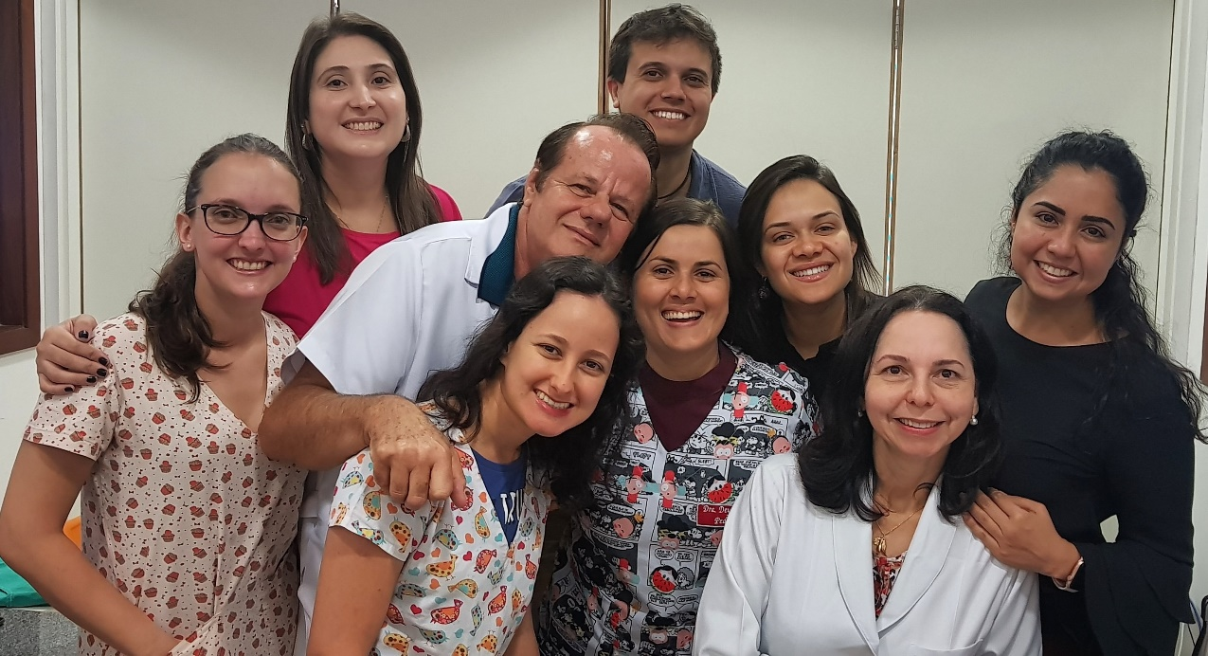
Nota do Editor do site, Dr. Paulo R. Margotto. Consultem também! Estudando Juntos!
pmargotto@gmail.com
R4 da Unidade de Neonatologia do HMIB
(2018-2019), com Drs. Paulo R. Margotto e Joseleide
De Castro (12-2-2019)

Slide 69

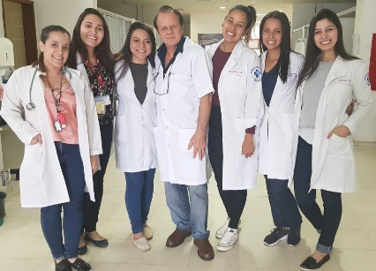
Severa retinopatia da prematuridade prediz atraso na maturação da substância branca e deficiente neurodesenvolvimento
2017
Apresentação:Mariana Giani, Marina Tani, Martha Isabella, Bruna Serpa, Gabriela Daltro, Débora Moura
Coordenação: Paulo R. Margotto
Severe retinopathy of prematurity predicts delayed white matter maturation and poorer neurodevelopment.
Glass TJA, Chau V, Gardiner J, Foong J, Vinall J, Zwicker JG, Grunau RE, Synnes A, Poskitt KJ, Miller SP.
Arch Dis Child Fetal Neonatal Ed. 2017 Nov;102(6):F532-F537. doi: 10.1136/archdischild-2016-312533. Epub 2017 May 23.
PMID: 28536205.Similar articles
O estudo compreendeu 98 recém-nascidos (RN) avaliados para retinopatia da prematuridade ROP) entre 24-28 semanas de gestação, sendo estudados através da tratografia (ressonância avançada) com o objetivo de estudar o desenvolvimento microestrutural do cérebro (a mediana da realização da primeira ressonância magnética [RM] foi com 32, 4 sem e a segunda, com 39,8 sem). O neurodesenvolvimento foi avaliado com 18 meses de idade corrigida. Desses 98 RN, 19 RN necessitaram de tratamento para a ROP grave (19%). Usando a análise de regressão, regiões de substância branca com menor FA (anisotropia fracional: análise quantitativa usada para demonstrar a densidade e mielinização das fibras que compõe a substância branca do cérebro; quanto maior FA: maior maturação da substância branca) na ROP severa incluiu as radiações ópticas, membro posterior da cápsula interna e cápsula externa em exames com 34 a 37 semanas e 42 semanas ou mais de idade gestacional. Na substância branca posterior e radiações ópticas, houve uma relação com ROP severa nos eixos radial e axial de difusão.

Slide 70
Quanto ao neurodesenvolvimento, em um modelo multivariado, a relação entre ROP grave e os escores motor e cognitivos permaneceu significativa ao ajustar para idade gestacional ao nascimento e lesão da substância branca grave e / ou hemorragia intraventricular. No entanto, nenhum lactente cumpriu as diretrizes para deficiência visual grave. Thompson DK et al (2014) demonstraram aos 7 anos de idade atraso na microestrutura de radiação óptica em crianças com história de ROP grave em comparação com aqueles com ROP mais leve.

Slide 71
Concluindo, esse estudo mostrou que as crianças com ROP grave que requer terapia de fotocoagulação a laser estão associadas com maturação tardia na associação motora e visual, além de menor funcionamento cognitivo aos 18 meses de idade corrigida, independente de lesão cerebral grave e idade gestacional ao nascimento. Nos complementos, dois estudos de 2018, um (Drost FJ et al) demonstrando que a ROP grave associa-se a menores volumes cerebelares e de tronco cerebral e com menor quociente de desenvolvimento e outro (Sveinsdóttir K et al) demonstrando que a ROP, independente do estágio, associa-se a um volume cerebelar inferior e menor quantidade de substância branca não mielinizada na idade equivalente a termo, além de comprometimento do desenvolvimento cognitivo e motor aos 2 anos de idade corrigida. Esses achados também levantam a possibilidade de caminhos comuns essenciais para o desenvolvimento da retina e do cérebro. Portanto, estratégias destinadas a prevenir qualquer estágio da ROP também podem ter efeitos neuroprotetores no cérebro em desenvolvimento. Assim, o acompanhamento desses bebês com ROP até a infância é necessário para avaliar as consequências a longo prazo desses achados

Slide 72
Relação entre Retinopatia da Prematuridade e Volumes Cerebrais em Idade Equivalente a Termo e Evolução do Desenvolvimento aos 2 Anos de Idade Corrigida em Bebês Muito Prematuros.
2018
Relation of Retinopathy of Prematurity to Brain Volumes at Term Equivalent Age and Developmental Outcome at 2 Years of Corrected Age in Very Preterm Infants. Sveinsdóttir K, Ley D, Hövel H, Fellman V, Hüppi PS, Smith LEH, Hellström A, Hansen Pupp I.Neonatology. 2018;114(1):46-52. doi: 10.1159/000487847. Epub 2018 Apr 12PMID: 29649829.Similar articles
A Retinopatia da prematuridade (ROP) é ​​uma das principais complicações do nascimento prematuro e tem sido associada com posteriores deficiências visuais e não visuais.
OBJETIVOS: Avaliar as relações entre qualquer estágio da ROP com os volumes cerebrais e resultados de desenvolvimento.
MÉTODOS: Este estudo incluiu 52 bebês muito prematuros (idade gestacional [média ± DP]: 26,4 ± 1,9 semanas). Cérebro total, substância cinzenta, substância branca não mielinizada (UWMV) e volumes cerebelares foram estimados em 51 dos 52 lactentes por imagiologia de ressonância magnética a uma idade equivalente a termo. As Escalas Bayley de Desenvolvimento Infantil foram usadas para avaliar os resultados do desenvolvimento em 49 de 52 crianças com uma idade média corrigida de 24,6 meses.
RESULTADOS: Dezenove dos 52 bebês desenvolveram qualquer estágio da ROP. Os bebês com ROP tinham uma mediana de substância branca não mielinizada menor (p <0,001) e menor volume cerebelar ( <0,001) do que as crianças sem ROP. Eles também tinham um índice de desenvolvimento mental mais baixo ( p <0,001) e um menor índice de desenvolvimento psicomotor ( p = 0,002).
Volumes cerebrais e desfechos de desenvolvimento não diferiram entre bebês com diferentes estágios de ROP.

Slide 73
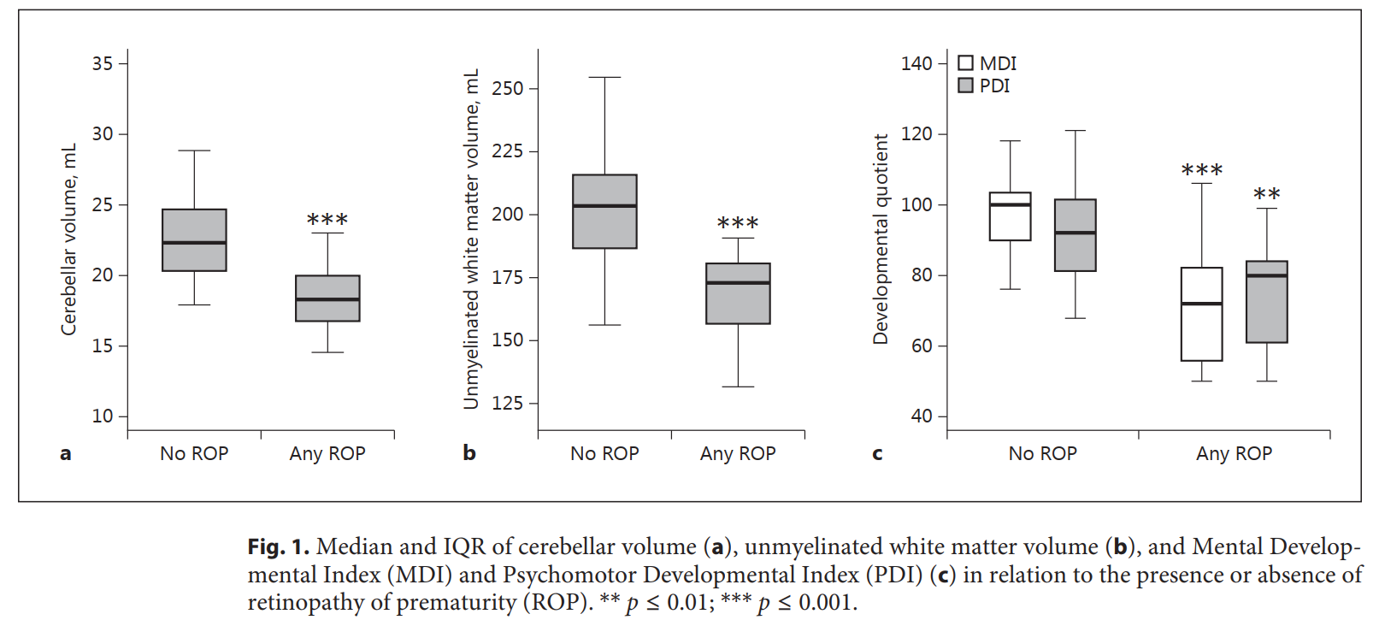

Slide 74
Conclusões
As principais conclusões foram que a presença de qualquer estágio da ROP associou-se a:
-um volume cerebelar inferior e menor quantidade de substância branca não mielinizada na idade equivalente a termo e
-comprometimento do desenvolvimento cognitivo e motor aos 2 anos de idade corrigida.
Assim, os bebês com ROP menos grave (estágio 1 ou 2) exibiram um grau de redução do volume cerebral e comprometimento do neurodesenvolvimento semelhante ao dos bebês com ROP grave (estágio 3)

Slide 75
Portanto, os autores relatam que o desenvolvimento de qualquer estágio da ROP em bebês muito prematuros foi associado a volumes cerebrais reduzidos e resultados de desenvolvimento comprometidos aos 2 anos de idade corrigida.
Embora com base em uma pequena coorte de bebês, os presentes resultados sugerem que qualquer tipo de ROP, não apenas grave, deve ser considerado em estudos futuros sobre ROP e resultados de desenvolvimento.
Esses achados também levantam a possibilidade de caminhos comuns essenciais para o desenvolvimento da retina e do cérebro.
Portanto, estratégias destinadas a prevenir qualquer estágio da ROP também podem ter efeitos neuroprotetores no cérebro em desenvolvimento.

Slide 76
        Triagem para a Retinopatia da Prematuridade para os recém-nascidos prematuros
        (2018)

Slide 77
Exame de triagem dos prematuros para
retinopatia da prematuridade
Screening Examination of Premature Infants for Retinopathy of Prematurity.
Fierson WM; AMERICAN ACADEMY OF PEDIATRICS Section on Ophthalmology; AMERICAN ACADEMY OF OPHTHALMOLOGY; AMERICAN ASSOCIATION FOR PEDIATRIC OPHTHALMOLOGY AND STRABISMUS; AMERICAN ASSOCIATION OF CERTIFIED ORTHOPTISTS.Pediatrics. 2018 Dec;142(6). pii: e20183061. doi: 10.1542/peds.2018-3061.PMID: 30478242.Similar articles. Artigo Livre!
Esta declaração de política revisa uma declaração anterior sobre a triagem de prematuros para retinopatia da prematuridade (ROP) que foi publicada em 2013. A ROP é um processo patológico que ocorre em tecido retiniano imaturo e pode progredir para um descolamento de retina tracional, que pode então resultar em perda visual ou cegueira. Por mais de três décadas, o tratamento da ROP grave que diminui acentuadamente a incidência desse resultado visual ruim está disponível. No entanto, a ROP grave, que requer tratamento, deve ser diagnosticada em tempo hábil para ser tratada de forma eficaz. A natureza sequencial da ROP exige que os bebês que estão em risco e prematuros sejam examinados em horários e intervalos adequados para detectar as alterações da ROP antes que se tornem destrutivas. Esta declaração apresenta os atributos de um programa eficaz para detectar e tratar o ROP, incluindo o tempo de exames iniciais e de acompanhamento.

Slide 78
Recomendações
Todos os recém-nascidos com peso ao nascer ≤ 1500 g ou idade gestacional igual ou inferior a 30 semanas (conforme definido pelo neonatologista assistente) e lactentes selecionados com peso ao nascer entre 1.500 e 2.000 g ou idade gestacional> 30 semanas nos quais seu pediatra ou neonatologista acreditam que estejam em risco de ROP (como bebês com hipotensão que necessitam de suporte inotrópico, bebês que receberam suplementação de oxigênio por mais de alguns dias ou bebês que receberam oxigênio sem monitoramento de saturação) devem ser examinados para ROP .
Exames de triagem da retina devem ser realizados após a dilatação pupilar utilizando oftalmoscopia binocular indireta com espéculo de pálpebras e depressão escleral (conforme necessário) para detectar a ROP. As gotas dilatadas devem ser suficientes para permitir um exame adequado dos fundos, mas deve-se tomar cuidado ao usar múltiplas gotas se a pupila não se dilatar, pois pode ocorrer dilatação pupilar deficiente na ROP avançada e a administração de múltiplas doses de gotas dilatadoras pode afetar adversamente a pressão cardiorrespiratória e estado gastrointestinal do lactente. Instrumentos esterilizados separados ou instrumentos limpos de acordo com o protocolo anti-infeccioso para instrumentos de metal para cada UTI neonatal devem ser usados ​​para examinar cada criança para evitar a contaminação cruzada por agentes infecciosos. Um exame é suficiente apenas se revelar inequivocamente que a retina está totalmente vascularizada em ambos os olhos. Esforço deve ser feito para minimizar o desconforto e o efeito sistêmico desse exame. Na literatura recente, os autores sugerem que um programa cuidadosamente organizado de rastreamento de ROP de câmera de fundo grande angular remotamente interpretado pode ser usado inicialmente no lugar de exames oftalmoscópicos indiretos binoculares até o ponto em que se acredita que o tratamento da ROP é indicado; neste ponto, é necessária oftalmoscopia indireta. Essa possibilidade é discutida mais adiante na recomendação.
2. Os exames de retina em bebês prematuros devem ser realizados por um oftalmologista com conhecimento e experiência suficientes para identificar com precisão a localização e as alterações retinianas sequenciais da ROP. A Classificação Internacional de Retinopatia da Prematuridade Revisitada (ICROP) deve ser usada para classificar, diagramar e registrar esses achados da retina no momento do exame.

Slide 79

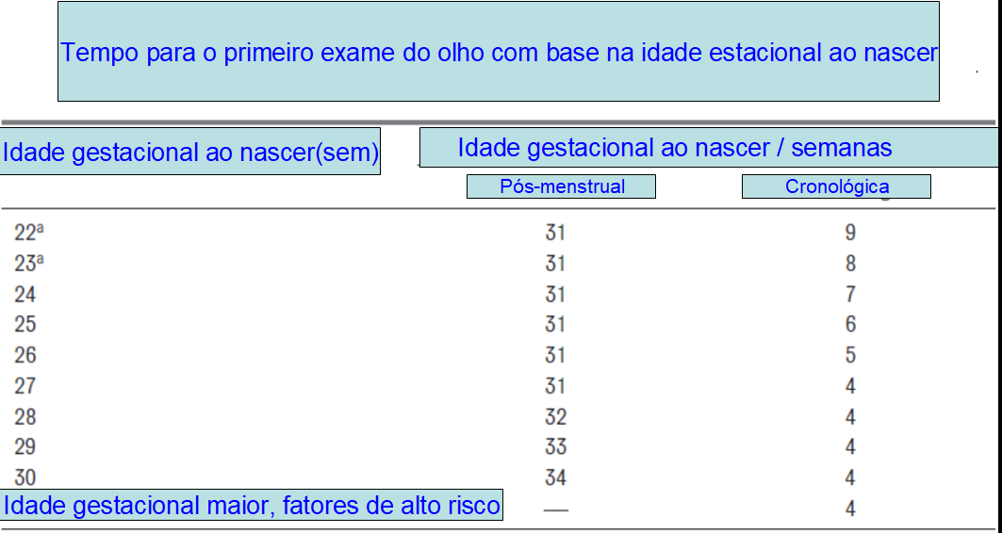
Retinopatia da Prematuridade
Rodolfo Alves Paulo de Souza, Paulo R. Margotto Capítulo do livo Assistência ao Recém-Nascido de Risco,
Quando fazer o primeiro exame do olho: O primeiro exame deve ocorrer entre a 4ª e 6ª semana de vida
O início da triagem da ROP na fase aguda deve basear-se na idade pós-menstrual do bebê, pois o início da ROP grave se correlaciona melhor com a idade pós-menstrual [idade gestacional no nascimento mais a idade cronológica] do que com a idade pós-natal. Ou seja, quanto mais prematuro for ao nascimento, quanto maior o tempo para desenvolver ROP séria (vide Tabela a seguir)

Slide 80

OBRIGADO!
Dra. Daniela Megumi
R3 e R4 da Unidade de Neonatogia do HMIB/SES/DF

